Slide 1
Η ΕΠΙΔΡΑΣΗ ΤΗΣ ΟΜΗΡΙΚΗΣ ΟΔΥΣΣΕΙΑΣ ΣΤΗΝ ΤΕΧΝΗ ΑΠΌ ΤΗΝ ΑΡΧΑΙΟΤΗΤΑ ΜΕΧΡΙ ΣΗΜΕΡΑ

Slide 2
ΑΓΓΕΙΑ ΑΠΟ ΤΗΝ ΟΜΗΡΙΚΗ ΕΠΟΧΗ

Slide 3
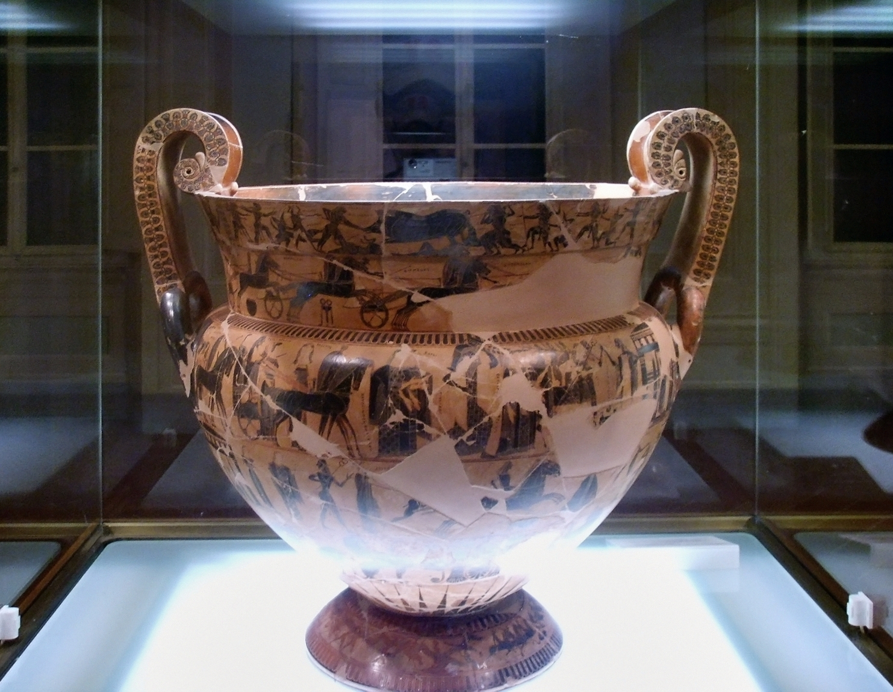
ΚΡΑΤΗΡΑΣ
Οι αρχαίοι Έλληνες έπιναν το κρασί τους αναμεμιγμένο με νερό, οίνο κεκραμμένο δηλαδή. Όσοι έπιναν τον οίνο άκρατο, σκέτο, ονομάζονταν ακρατοπότες, κάτι ανάλογο με το σημερινό μέθυσος. Ο κρατήρας ήταν το αγγείο, στο οποίο αναμιγνυόταν το νερό και το κρασί και η λέξη προέρχεται από το κεράννυμι, που σημαίνει αναμιγνύω. Έχει συνήθως στρογγυλό σώμα, ευρύ στόμιο, βαριά βάση και λαβές αμφίπλευρα. Γενικά ταξινομείται σε τέσσερις τύπους, από το σχήμα του σώματος ή των λαβών.

Slide 4
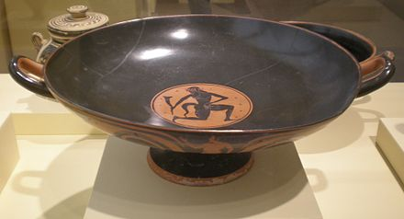
ΚΥΛΙΚΑΣ
Η κύλιξ ήταν ένα είδος κούπας στην αρχαία Ελλάδα , την οποία χρησιμοποιούσαν κυρίως για να πίνουν κρασί. Οι κύλικες ήταν πλατιά και ρηχά κύπελλα με δυο λαβές τοποθετημένες αντιδιαμετρικά στο χείλος τους. Ο πάτος τους ήταν σχεδόν επίπεδος και αποτελούσε την κύρια επιφάνεια για ζωγραφικές παραστάσεις. Οι κύλικες εμφανίστηκαν κατά τον 6ο αιώνα π.Χ. και ήταν σε μεγάλη χρήση στην κλασική περίοδο , αλλά αργότερα στα ελληνιστικά χρόνια άρχισαν να αντικαθιστώνται από τον σκύφο.

Slide 5
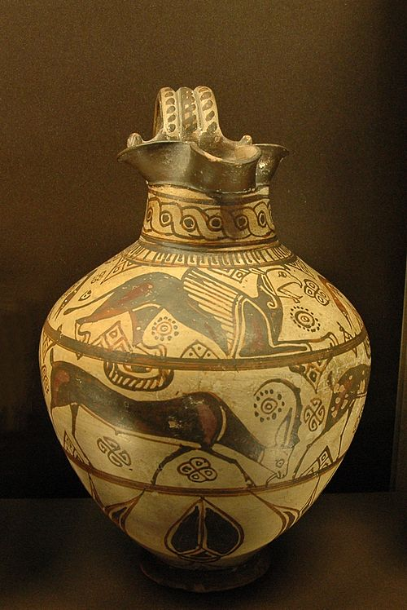
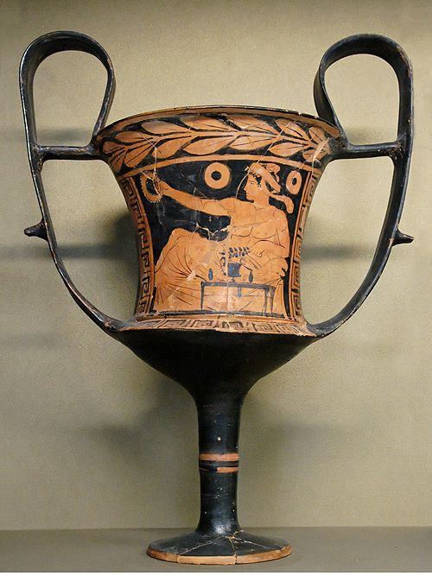
ΟΙΝΟΧΟΗ
Η Οινοχόη είναι αγγείο για την έκχυση του κρασιού που χρησιμοποιούσαν στην αρχαιότητα. Το όνομά της είναι σύνθετη λέξη από το οίνος και το χέω. Το όνομα εφαρμόζεται για τον συγκεκριμένο τύπο, έτσι όπως απαντάται στις εκάστοτε φιλολογικές μαρτυρίες.
ΚΑΝΘΑΡΟΣ
Ο κάνθαρος είναι είδος αρχαίου ελληνικού αγγείου με σώμα σχήματος ποτηριού με κάθετη λαβή αμφίπλευρα, συνδεδεμένη με το χείλος του αγγείου και με υψηλή καμπυλωμένη λαβή στο επάνω μέρος. Ως σκεύος είναι συνδεδεμένο με την λατρεία του θεού Διονύσου, και αποτελεί σύμβολό του.

Slide 6
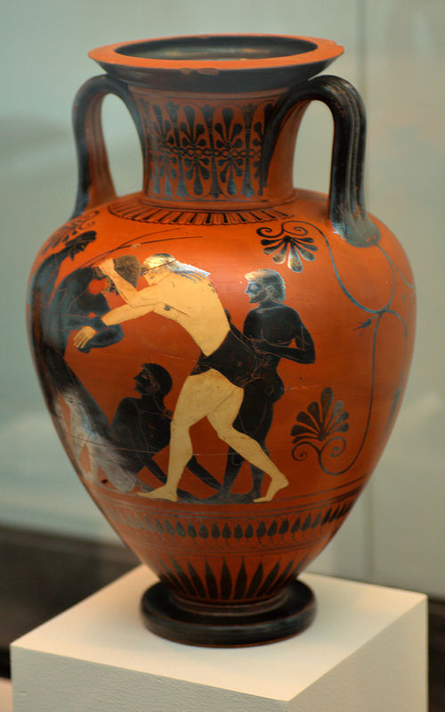
ΑΜΦΟΡΕΑΣ
Με τον όρο αμφορέας εννοείται ένα αγγείο με οβάλ σώμα με κάθετη λαβή αμφίπλευρα. Χρησίμευε για την αποθήκευση οίνου και ενίοτε ελαίου. Το όνομα αμφορεύς προέρχεται από το επίρρημα αμφί και το ρήμα φέρειν. Οι αμφορείς επινοήθηκαν στην αρχαία Ελλάδα και υιοθετήθηκαν από τους Ρωμαίους ως κύρια μέσα μεταφοράς και αποθήκευσης κρασιού, λαδιού, δημητριακών, ψαριών κ.α. Χρησιμοποιήθηκαν σε όλη τη Μεσόγειο και τις επαρχίες της ρωμαϊκής αυτοκρατορίας περίπου έως τον 16o αιώνα.

Slide 7
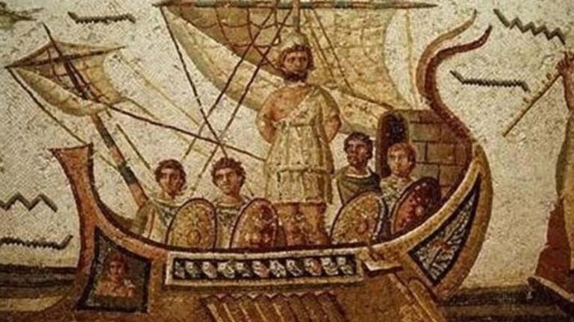
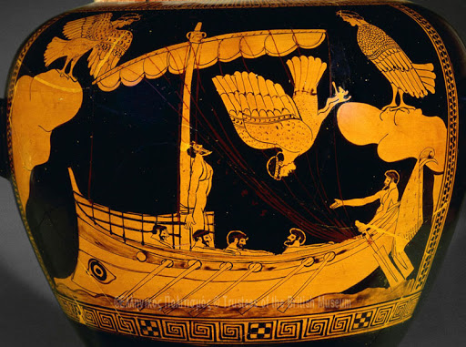
ΑΓΓΕΙΟΓΡΑΦΙΕΣ
Ο ΟΔΥΣΣΕΑΣ ΜΕ ΤΟΥΣ ΣΥΝΤΡΟΦΟΥΣ ΤΟΥ
Ο ΟΔΥΣΣΕΑΣ ΚΑΙ ΟΙ ΣΕΙΡΗΝΕΣ

Slide 8
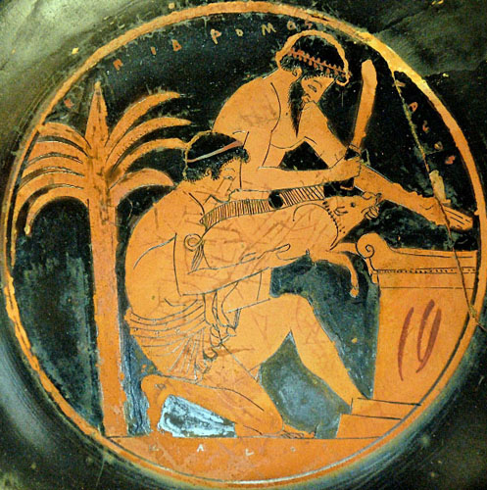
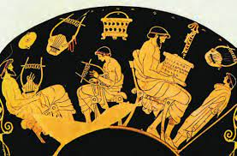
ΘΥΣΙΑ ΧΟΙΡΟΥ
Η ΜΟΡΦΩΣΗ ΣΤΗΝ ΑΡΧΑΙΑ ΑΘΗΝΑ

Slide 9
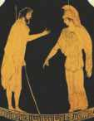
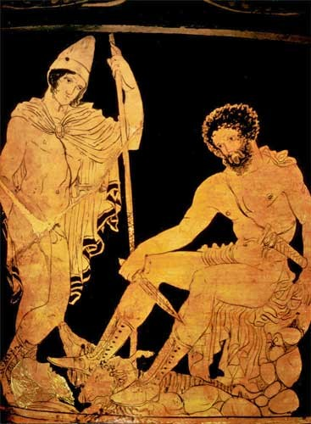
ΣΥΝΟΜΙΛΙΑ ΑΘΗΝΑΣ-ΟΔΥΣΣΕΑ
ΣΥΝΑΝΤΗΣΗ ΟΔΥΣΣΕΑ- ΜΑΝΤΗ

Slide 10
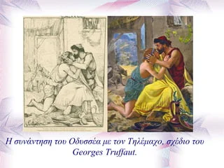
ΕΡΓΑ ΤΕΧΝΗΣ ΕΜΠΝΕΥΣΜΕΝΑ ΑΠΟ ΤΗΝ ΟΜΗΡΟΥ ΟΔΥΣΣΕΙΑ

Slide 12
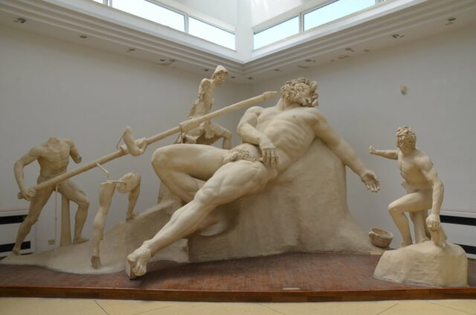
ΓΛΥΠΤΑ ΕΠΗΡΕΑΣΜΕΝΑ ΑΠΟ ΤΗΝ ΟΔΥΣΣΕΙΑ ΤΟΥ ΟΜΗΡΟΥ
Η ΤΥΦΛΩΣΗ ΤΟΥ ΠΟΛΥΦΗΜΟΥ
Τα γλυπτά αναπαριστούν την τύφλωση του Κύκλωπα Πολύφημου από τον Οδυσσέα και τους συντρόφους του. Τα συγκεκριμένα γλυπτά μαζί με περισσότερα, βρέθηκαν στη σπηλιά μιας ρωμαϊκής έπαυλης στην Sperlonga, η οποία άνοιγε προς τη θάλασσα και είχε διαμορφωθεί κατάλληλα ως χώρος συμποσίων.

Slide 13
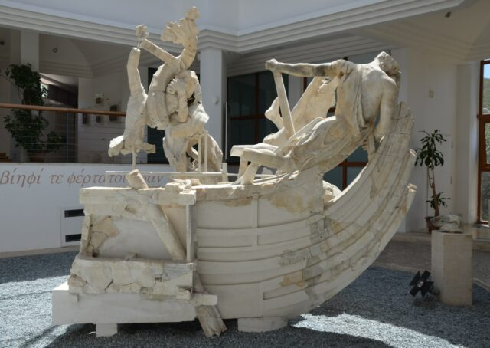
ΤΟ ΣΥΜΠΛΕΓΜΑ ΤΗΣ ΣΚΥΛΑΣ
Σύμφωνα με το μύθο, η Σκύλλα ήταν ένα θαλάσσιο τέρας που κατοικούσε σε ένα στενό θαλάσσιο πέρασμα απέναντι από τη Χάρυβδη. Οι δυο τους καθιστούσαν το πέρασμα τόσο επικίνδυνο που κανένας δεν μπορούσε να το διασχίσει. Στην Οδύσσεια, ο ήρωας και οι σύντροφοί του έφτασαν στο στενό που ενέδρευε το τέρας. Πριν καλά καλά το καταλάβει ο Οδυσσέας, η Σκύλλα είχε αρπάξει ήδη έξι συντρόφους του και τους έφαγε. Ωστόσο, οι υπόλοιποι κατάφεραν να γλιτώσουν και συνέχισαν το ταξίδι τους.

Slide 14
ΤΕΛΟΣ
Όνομα: Πέτρου Μαρία
Πηγές: maxmag.gr, Wikipedia.org, SlideShare, Cram.com, Cretalive, Culturebook. gr, ebooks.edu.gr, e-me blogs, sch.gr

